Slide 1
Inserire nome creativo per il progetto
Baccaglini Christian, Consonni Cristian, Mornatta Samuele, Paci Emanuele, Russo Edoardo
5B Informatica 2021/22

Slide 2
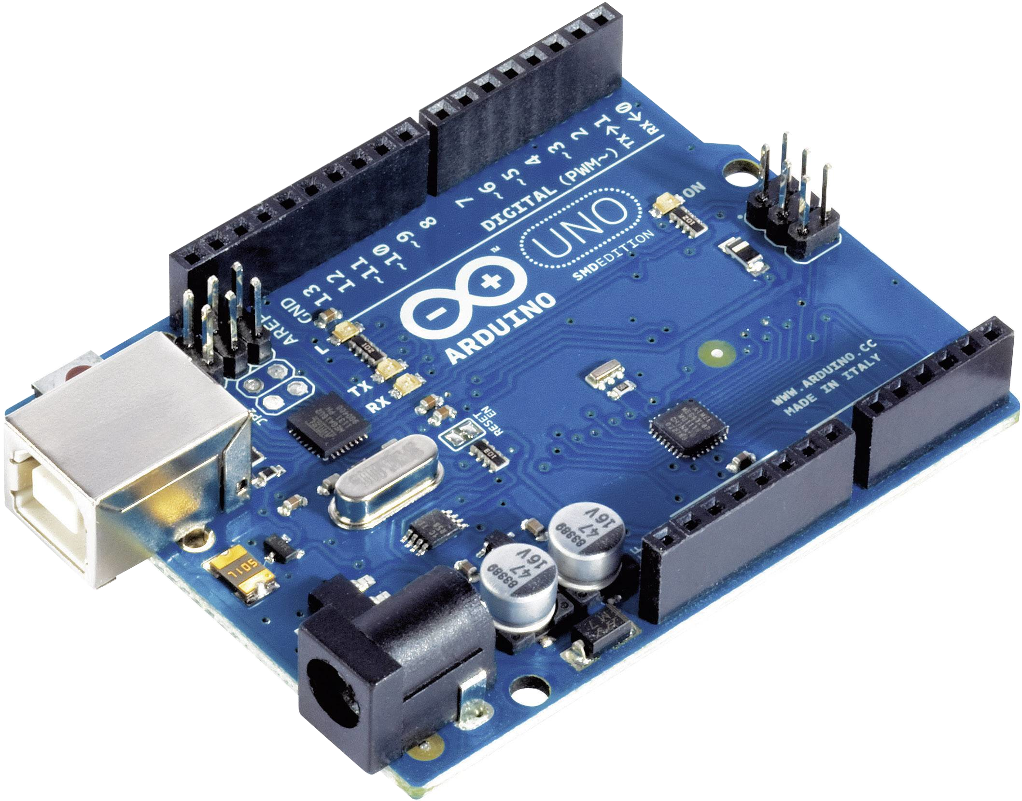
ARDUINO
Vogliamo creare, con Arduino, un cubo interattivo: selezionando una faccia del cubo scegli un livello che dovrai completare sul pc, una volta finito il gioco la faccia scelta si accenderà. Dovrai illuminare le 5 facce prima di accedere al misterioso tesoro che si cela all’interno del cubo.

Slide 3

Unity
Con Unity vogliamo creare 5 brevi livelli che dovrai superare per ottenere il tesoro. Sarai tu stesso ad affrontare le difficoltà, in prima persona, grazie al nostro eccezionale lavoro. Ecco la lista dei vari livelli:
Locked
Lost in Creta
Hold the line
Simon sais
Red Light – Green Light

Slide 4
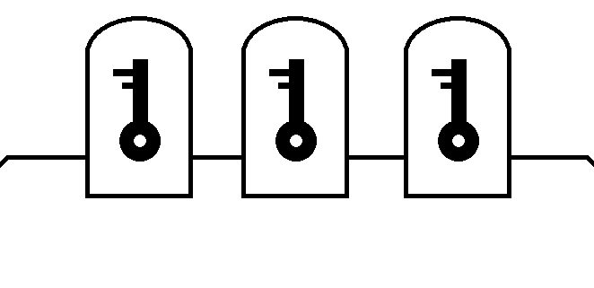
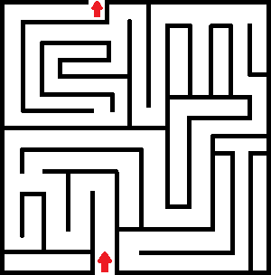
Locked
Lost in Creta
Trova il percorso esatto per raggiungere
l’uscita del labirinto e completa il livello. Attento a non perderti
Trova le combinazioni delle tre porte per ottenere le
chiavi che ti permetteranno di superare il livello
Locked
Lost in Creta
Hold the line
Simon sais
Red Light – Green Light

Slide 5
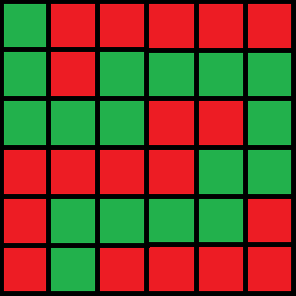
Hold the line

